Slide 1

Έλεγχος τιμών-Κρατική παρέμβαση

Slide 2
Θα εξετάσουμε
Ανώτατες τιμές
Κατώτατες τιμές

Slide 3
Οι πολιτικοί και οι υπεύθυνοι χάραξης πολιτικής ακολουθώντας μια από της Δέκα αρχές ότι άνθρωποι ανταποκρίνονται σε κίνητρα:
όταν πιστεύουν ότι η αγοραία τιμή ενός αγαθού δεν είναι δίκαιη για τους αγοραστές ή τους πωλητές τότε επιβάλλουν ανώτατες ή
κατώτατες τιμές
όταν θέλουν να επιδράσουν στα αποτελέσματα της αγοράς επιβάλλουν φόρους και επιδοτήσεις.

Slide 4
Ωστόσο οι πολιτικές ελέγχου των τιμών παράγουν νέα
κίνητρα συμπεριφοράς και οι επιπτώσεις τους μπορεί να είναι πέρα από τις προσδοκίες των υπευθύνων.

Slide 5
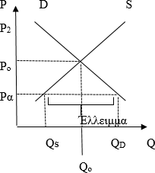
Ανώτατες τιμές ή διατίμηση
Λόγος επιβολής: Προστασία των καταναλωτών από τις υψηλές τιμές.
Το κράτος θέτει ως όριο ανώτατης τιμής μια τιμή πάνω από την οποία απαγορεύεται να πωληθεί το προϊόν.
Εάν η ανώτατη τιμή είναι υψηλότερη από την τιμή ισορροπίας (Ρ₂) τότε δεν είναι δεσμευτική.
Εάν η ανώτατη τιμή είναι χαμηλότερη από την τιμή ισορροπίας (Ρ_{α}) τότε είναι δεσμευτική.

Slide 6

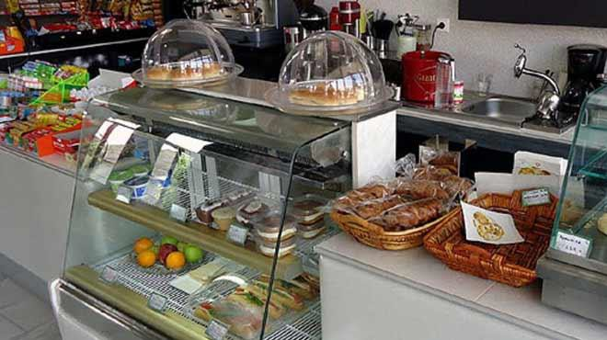
Συνέπειες:
Δημιουργούνται ελλείμματα
Μειώνονται οι εμπορικές πράξεις
Κουπόνια, σειρές προτεραιότητας, προνομιακή εξυπηρέτηση πελατών
Αναπτύσσονται εξαρτημένες πωλήσεις, κατά τις οποίες ένα αγαθό μπορεί να αγοραστεί μόνο μαζί με ένα άλλο.
Αναπτύσσονται «γκρίζες» και «μαύρες» αγορές.
Παραδείγματα: τιμές προϊόντων σε σχολικά κυλικεία, καύσιμα, έλεγχος στα ενοίκια.

Slide 7
Μελέτη περίπτωσης
Έλεγχος ενοικίων : Οι οικονομολόγοι αμφισβητούν την
αποτελεσματικότητα της θέσπισης τιμής ελέγχου στα ενοίκια, στην
προσπάθεια υποστήριξης των φτωχών. Κάποιος αποκάλεσε τις ανώτατες τιμές στα ενοίκια « τον καλύτερο τρόπο να καταστρέψεις μια πόλη πέρα από το βομβαρδισμό».

Slide 8
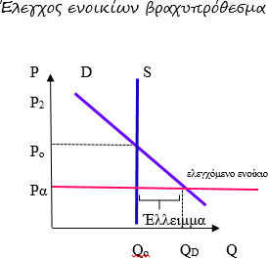
Επειδή οι καμπύλες ζήτησης και προσφοράς είναι ανελαστικές το
έλλειμμα που παρουσιάζεται είναι μικρό.

Slide 9
Αγορά ενοικιαζόμενων σπιτιών μακροπρόθεσμα
Μακροπρόθεσμα αγοραστές και πωλητές ανταποκρίνονται καλύτερα στις συνθήκες τις αγοράς. Οι ιδιοκτήτες σπιτιών, ανταποκρινόμενοι στο αντικίνητρο των χαμηλών τιμών, αρνούνται να κατασκευάσουν νέα σπίτια ή να συντηρήσουν αυτά που υπάρχουν. Η ζήτηση από την άλλη γίνεται και αυτή πιο ελαστική δεδομένου ότι και άλλοι
καταναλωτές ωθούνται στο να ψάξουν σπίτι (νέοι αντί να μένουν με τους γονείς τους).

Slide 10
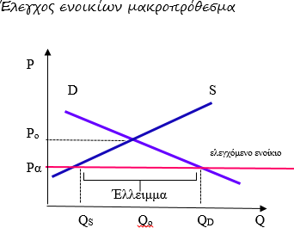
Επειδή οι συναρτήσεις είναι ελαστικές το έλλειμμα που προκύπτει είναι μεγάλο.

Slide 11
Συνέπειες: Στις πόλεις που υπάρχει περιορισμός στις τιμές των ενοικίων, υπάρχουν λίστες αναμονής, προτιμώνται οι ένοικοι χωρίς παιδιά, κάποιοι κάνουν φυλετικές διακρίσεις, κάποιοι παράνομα
πληρώνουν παραπάνω από τις επιτρεπόμενες τιμές (μαύρη αγορά), τα σπίτια δε συντηρούνται.
Όταν η αγορά ρυθμίζεται μόνη της εξαλείφονται τα ελλείμματα,
καθώς και τα κίνητρα για ανεπιθύμητες συμπεριφορές εκ μέρους των ιδιοκτητών. Οι ενοικιαστές πληρώνουν υψηλότερα ενοίκια ενώ τα διαθέσιμα σπίτια είναι περισσότερα και υψηλότερης ποιότητας.

Slide 12

Κατώτατες τιμές
Λόγος επιβολής: Προστασία των παραγωγών από τις υψηλές τιμές.
Το κράτος θέτει ως όριο κατώτατης τιμής μια τιμή κάτω από την οποία απαγορεύεται να πωληθεί το προϊόν.

Slide 13
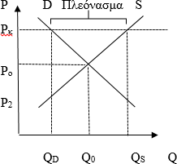
Εάν η κατώτατη τιμή είναι χαμηλότερη από την τιμή ισορροπίας (Ρ₂) τότε δεν είναι δεσμευτική.
Εάν η κατώτατη τιμή είναι υψηλότερη από την τιμή
ισορροπίας (Ρ_{α}) τότε είναι δεσμευτική.

Slide 14

Συνέπειες:
Δημιουργούνται πλεονάσματα
Μειώνονται οι εμπορικές πράξεις
Αναπτύσσονται «γκρίζες» και «μαύρες» αγορές.
Παραδείγματα: τιμές παρέμβασης των αγροτικών προϊόντων, κατώτατοι μισθοί.

Slide 15
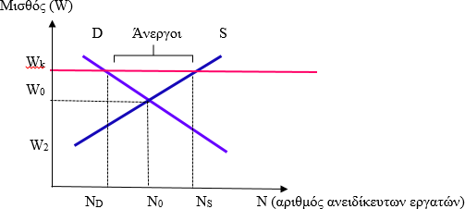
Μελέτη περίπτωσης
Επιβολή κατώτατου μισθού: Ο κατώτατος μισθός είναι μια περίπτωση
κατώτατης τιμής, καθορισμένης από το κράτος ως ελάχιστη τιμή στην αγορά ανειδίκευτης εργασίας.

Slide 16
Συνέπειες:
Πλεόνασμα ανειδίκευτης εργασίας (άνεργοι)
Μικρότερος αριθμός απασχολούμενων
Αυτοαξιολόγηση:
Να δείξετε διαγραμματικά και να σχολιάσετε, την επιβολή
κατώτατου μισθού στην αγορά εργασίας εάν η καμπύλη προσφοράς εργασίας είναι πλήρως ανελαστική.

Slide 17
ΣΥΣΧΕΤΙΣΗ ΔΗΜΟΣΙΟΝΟΜΙΚΗΣ ΚΑΙ ΝΟΜΙΣΜΑΤΙΚΗΣ ΠΟΛΙΤΙΚΗΣ

Slide 19
Προσδοκίες και πληθωρισμός

Slide 20
ΕΙΔΗ ΔΗΜΟΣΙΟΥ ΧΡΕΟΥΣ ΚΑΙ ΣΧΕΣΗ ΜΕ ΑΕΠ

Slide 21
ΔΗΜ.ΧΡΕΟΣ/ΑΕΠ & DEBT TAXONOMY (PUBLIC & PRIVATE)

Slide 22
BUDGET AND TRADE DEFICIT

Slide 23
ECONOMIC STIMULUS vs AUSTERITY

Slide 24
DEFICIT & DEBT LEVELS

Slide 25
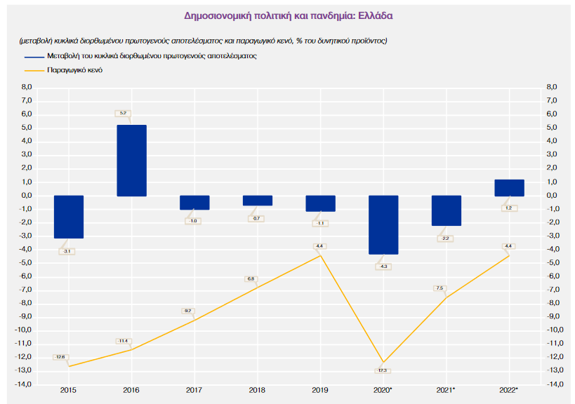
STATE BUDGET TYPES
ΙΣΟΣΚΕΛΙΣΜΕΝΟΣ ΠΡΟΫΠΟΛΟΓΙΣΜΟΣ
ΕΛΛΕΙΜΜΑ ΚΡΑΤΙΚΟΥ ΠΡΟΫΠΟΛΟΓΙΣΜΟΥ
  ΤΑΜΕΙΑΚΟ
  ΔΙΑΡΘΡΩΤΙΚΟ

Slide 26
PUBLIC vs PRIVATE DEBT & INTRO TO MONETARY THEORY

Slide 27
The crowding out effect is an economic theory arguing that rising public sector spending drives down or even eliminates private sector spending.

Slide 28
ECONOMIC STIMULUS vs AUSTERITY

Slide 29
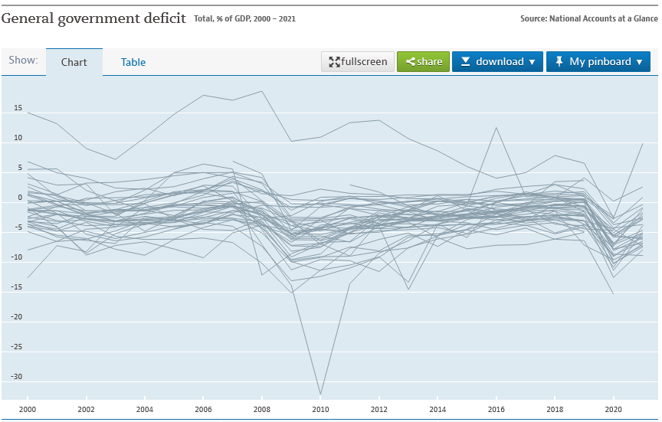
DEFICIT & DEBT LEVELS
EU GOV DEFICIT https://data.oecd.org/gga/general-government-deficit.htm

Slide 30
THE ROLE OF UNEMPLOYMENT IN ECONOMIC GROWTH

Slide 31
THE LABOR MARKET

Slide 32
VALIDATING PHILLIPS CURVE

Slide 33
PRODUCTIVITY-IMPORTANCE AND MANAGEMENT

Slide 35
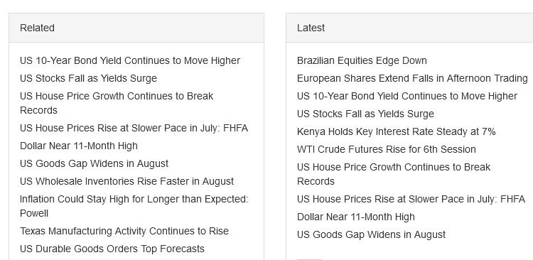
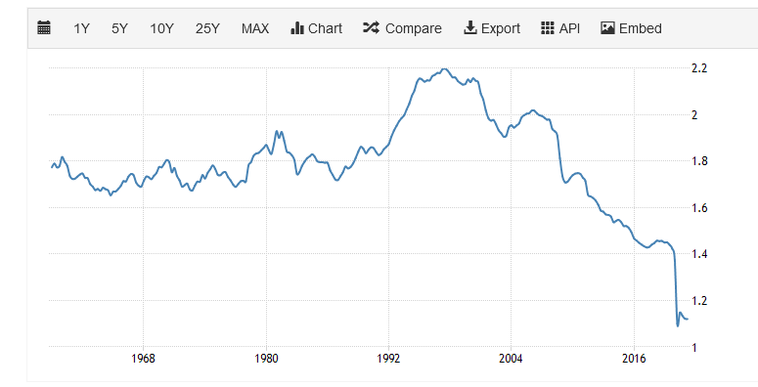
MONEY VELOCITY OF M2 AND ITS IMPACT

Slide 36
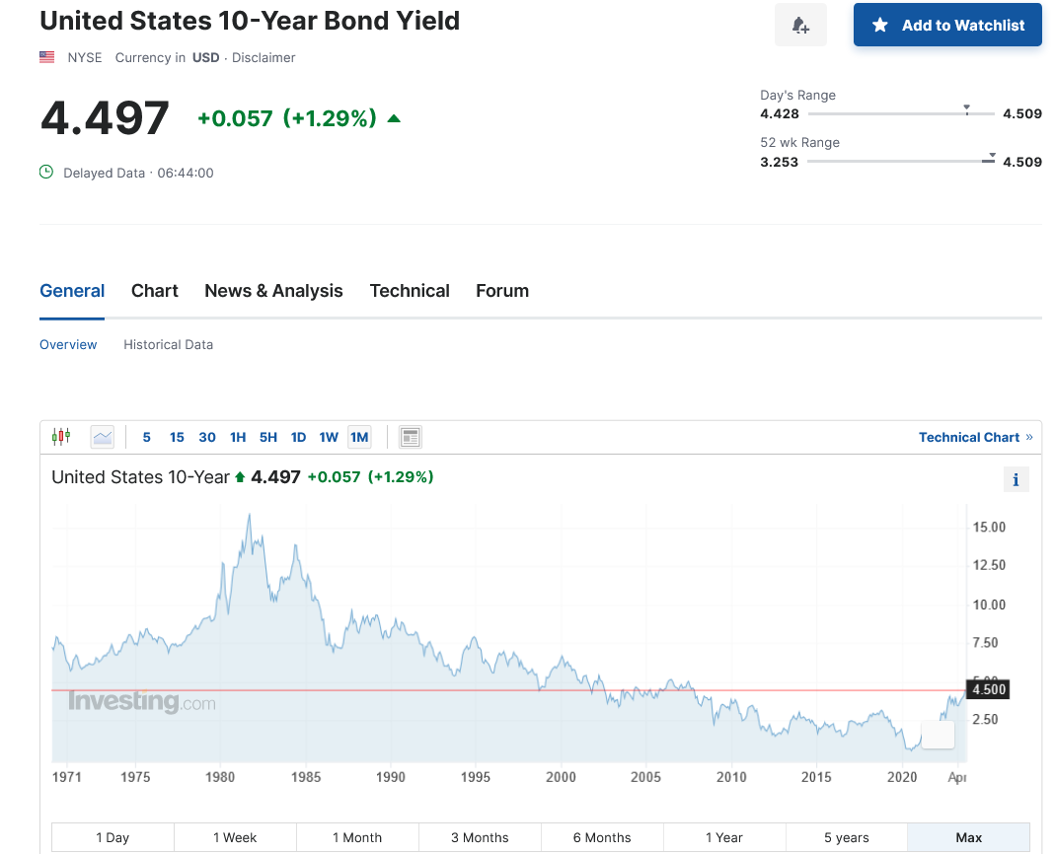
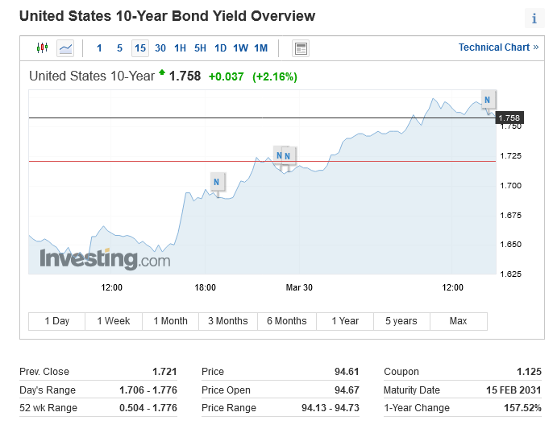
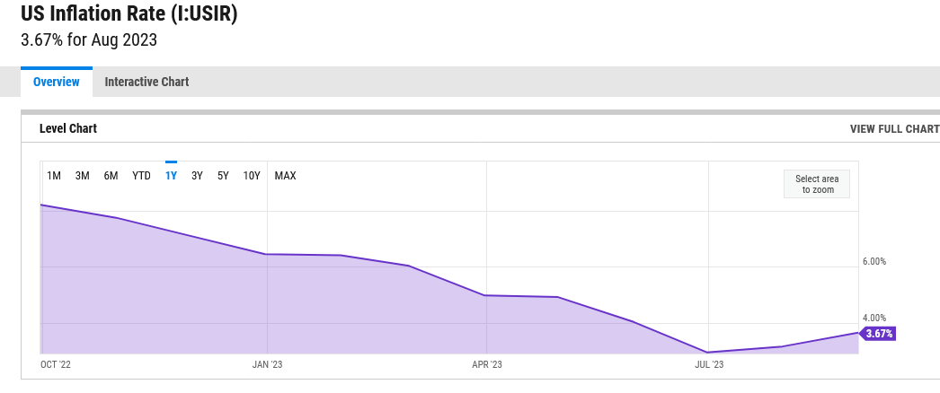
Yield Curve vs FX (PPP) vs Inflation rate (March 2021 vs September 2023)

Slide 37
ΤΡΑΠΕΖΑ ΤΗΣ ΕΛΛΑΔΟΣ _ΚΑΤΑΣΤΑΣΗ ΣΥΝΟΛΙΚΩΝ ΔΑΝΕΙΩΝ ΙΔΙΩΤΙΚΟΥ ΤΟΜΕΑ ΚΑΙ ΜΗ ΕΞΥΠΗΡΕΤΟΥΜΕΝΑ ΔΑΝΕΙΑ (δες παράλληλα ECB συγκεντρωτική κατάσταση Ευρωζώνης)
(ευρώ χιλ.) | Dec 2014 | Dec 2015 | Dec 2016 | Dec 2017 | Dec 2018 | Dec 2019 | Mar 2020 | Jun 2020 | Sep 2020
Υπόλοιπα δανείων (προ προβλέψεων) | 273,704,232 | 247,153,503 | 237,761,483 | 217,963,476 | 196,069,581 | 184,127,542 | 183,530,258 | 175,980,190 | 179,678,849
Καταναλωτικά | 35,698,029 | 28,205,281 | 26,382,036 | 22,270,450 | 18,828,365 | 16,932,647 | 16,625,633 | 16,128,660 | 16,216,034
Στεγαστικά | 79,302,398 | 75,878,539 | 73,030,224 | 68,533,952 | 65,738,821 | 60,471,928 | 59,853,749 | 57,352,375 | 56,810,212
Επιχειρηματικά | 158,703,805 | 143,069,682 | 138,349,223 | 127,159,074 | 111,502,395 | 106,722,967 | 107,050,876 | 102,499,156 | 106,652,603
Σύνολο Μη Εξυπηρετούμενων Δανείων (προ προβλέψεων) | 111,784,949 | 119,224,812 | 115,783,536 | 103,724,496 | 89,276,254 | 73,587,881 | 72,632,778 | 64,538,299 | 63,425,962
Καταναλωτικά | 16,181,964 | 16,377,433 | 15,107,567 | 12,101,975 | 9,283,937 | 7,500,304 | 7,391,134 | 6,998,765 | 6,952,420
Στεγαστικά | 26,984,312 | 30,460,771 | 29,876,117 | 29,651,420 | 29,069,526 | 25,281,209 | 24,899,443 | 22,583,880 | 22,072,836
Επιχειρηματικά | 68,618,673 | 72,386,607 | 70,799,852 | 61,971,101 | 50,922,790 | 40,806,369 | 40,342,201 | 34,955,654 | 34,400,706
% Μη εξυπηρετούμενα δάνεια ανά κατηγορία | 40.8 | 48.2 | 48.7 | 47.6 | 45.5 | 40.0 | 39.6 | 36.7 | 35.3
Καταναλωτικά | 45.3 | 58.1 | 57.3 | 54.3 | 49.3 | 44.3 | 44.5 | 43.4 | 42.9
Στεγαστικά | 34.0 | 40.1 | 40.9 | 43.3 | 44.2 | 41.8 | 41.6 | 39.4 | 38.9
Επιχειρηματικά | 43.2 | 50.6 | 51.2 | 48.7 | 45.7 | 38.2 | 37.7 | 34.1 | 32.3
Παρατηρήσεις
1. Τα στοιχεία είναι σε ενοποιημένη βάση και αφορούν σε εντός ισολογισμού δάνεια (προ προβλέψεων) των Ελληνικών εμπορικών και συνεταιριστικών τραπεζών που λειτουργούσαν την εκάστοτε περίοδο.

